Slide 1
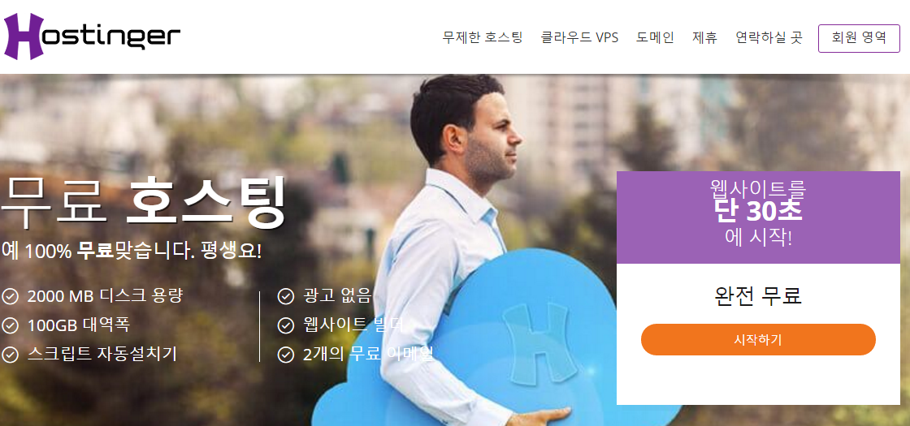
https://www.hostinger.kr/

Slide 2
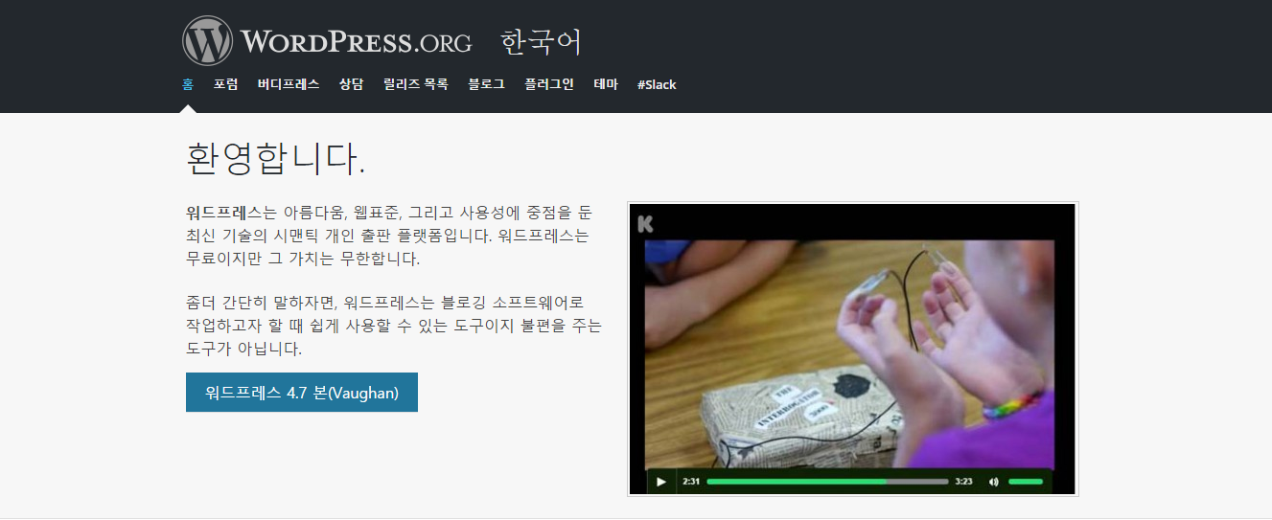
https://ko.wordpress.org/

Slide 3
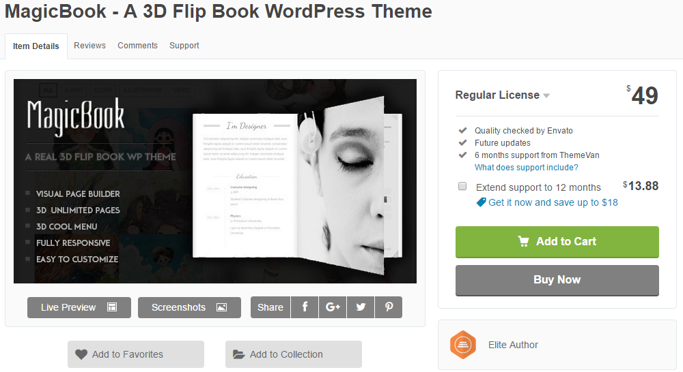
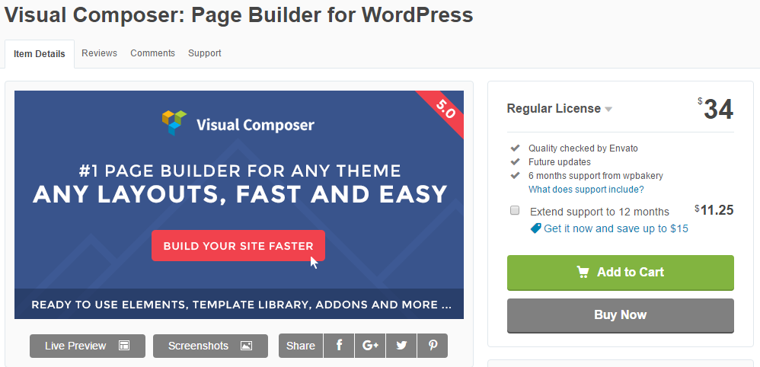
https://themeforest.net/item/magicbook-a-3d-flip-book-wordpress-theme/8808169
https://codecanyon.net/item/visual-composer-page-builder-for-wordpress/242431

Slide 4
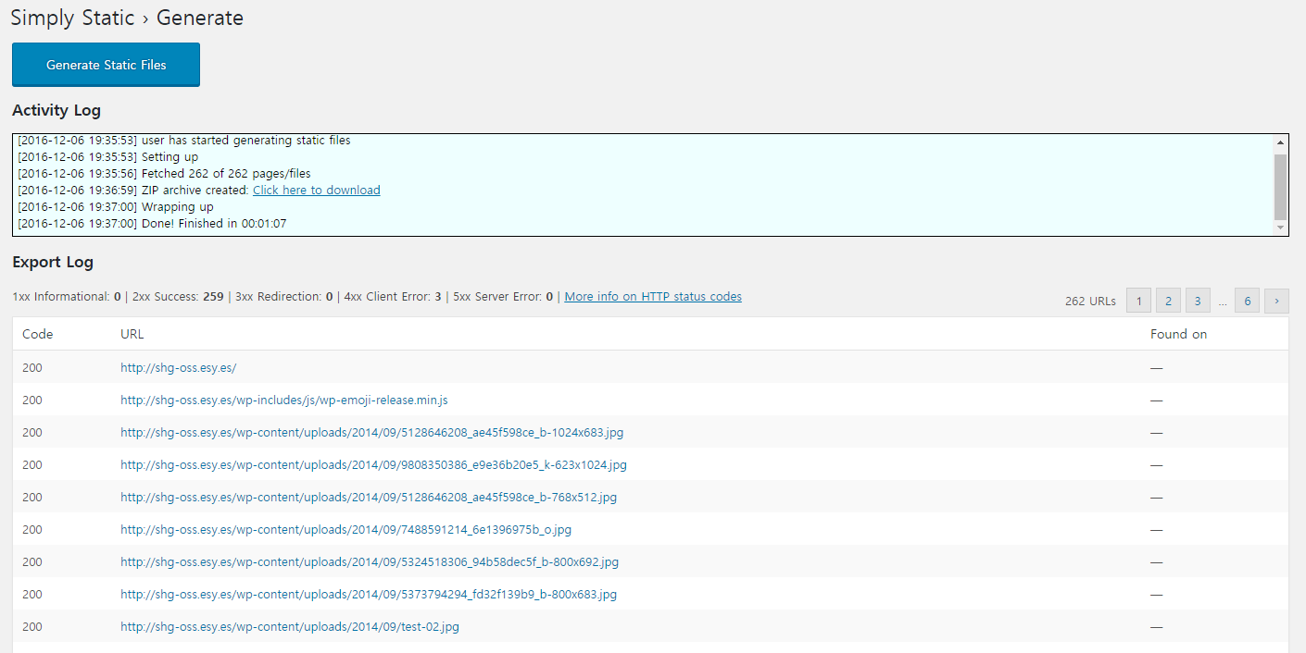
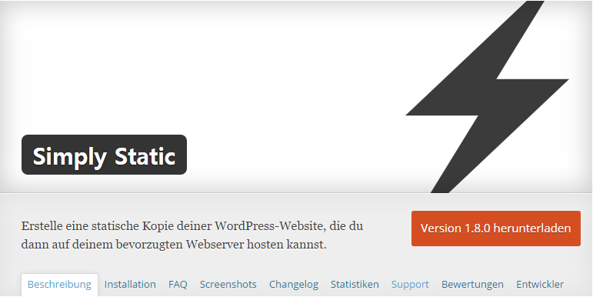
https://de.wordpress.org/plugins/simply-static/

Slide 5
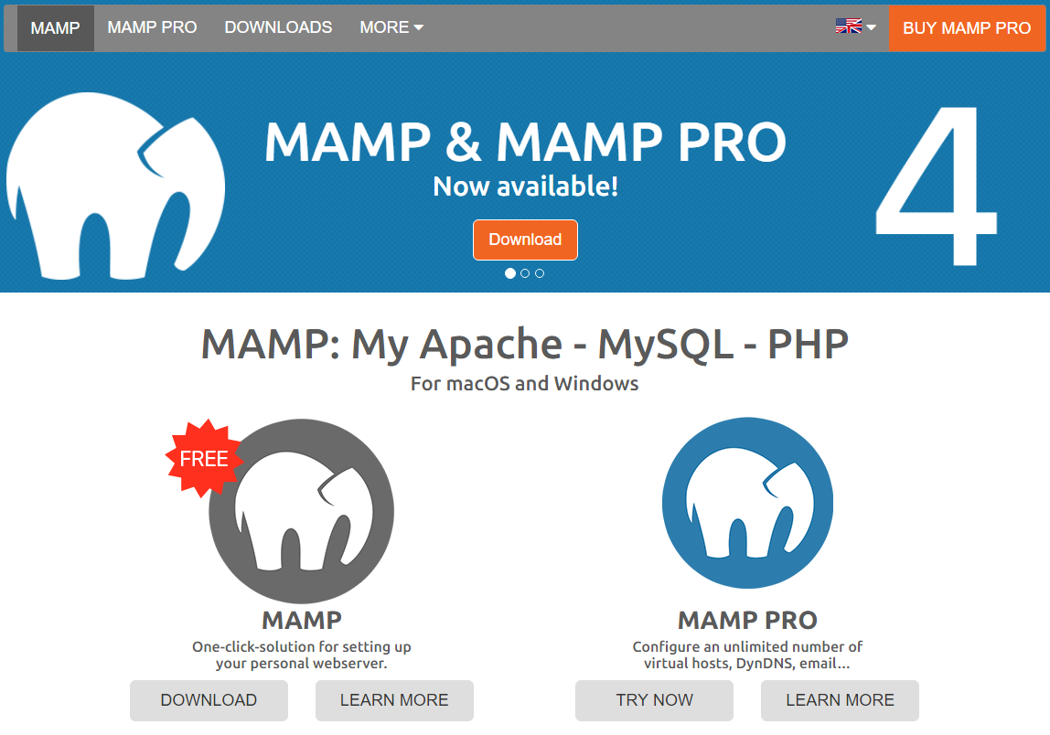

Slide 6
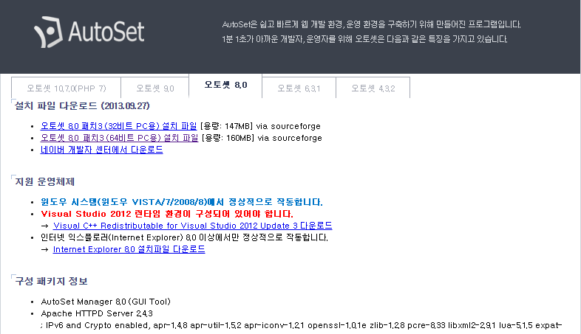

Slide 7
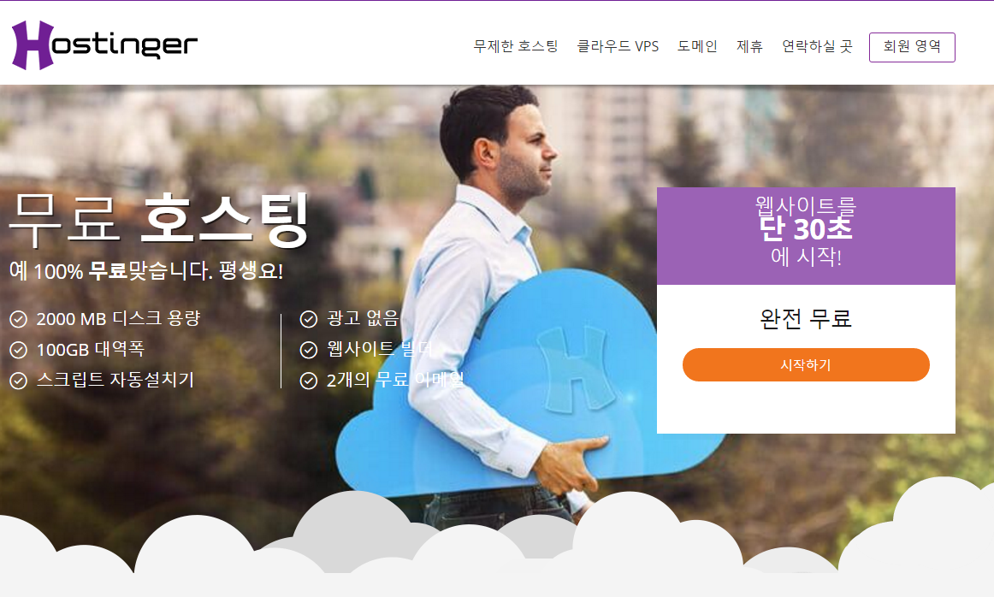

Slide 9
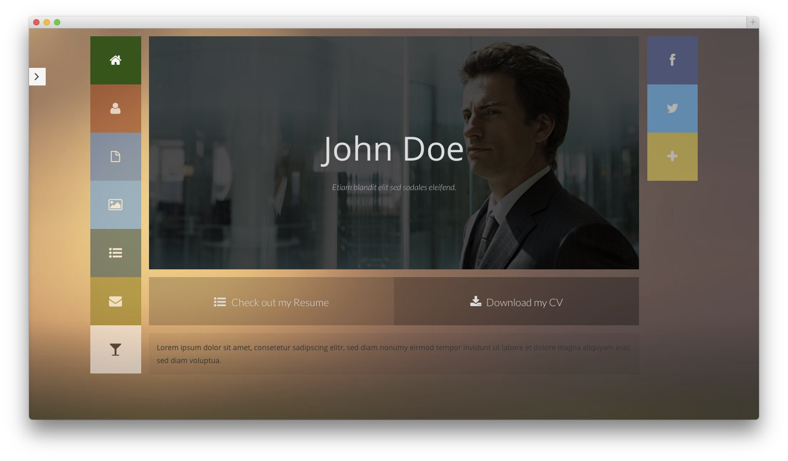

Slide 10
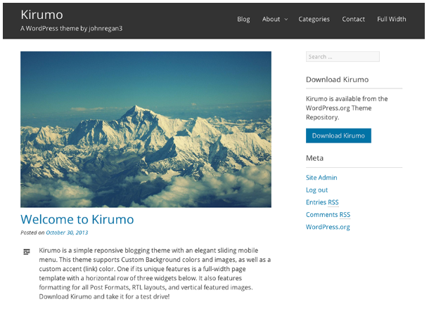

Slide 12
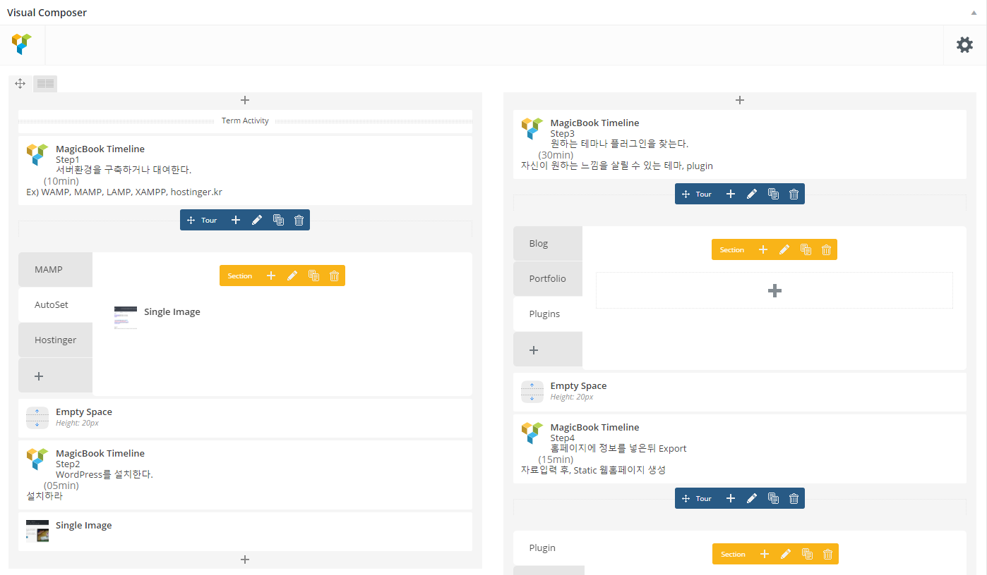

Slide 13
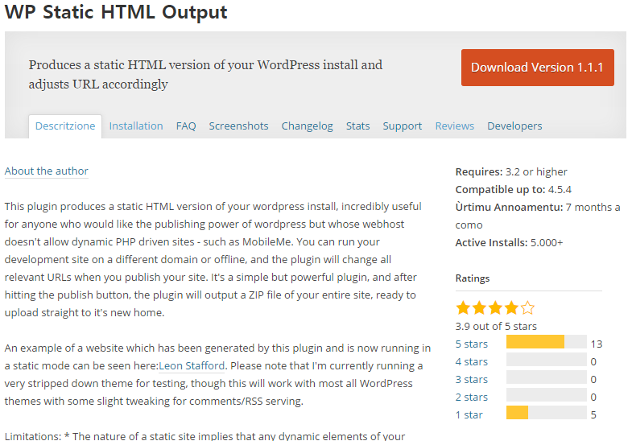

Slide 14
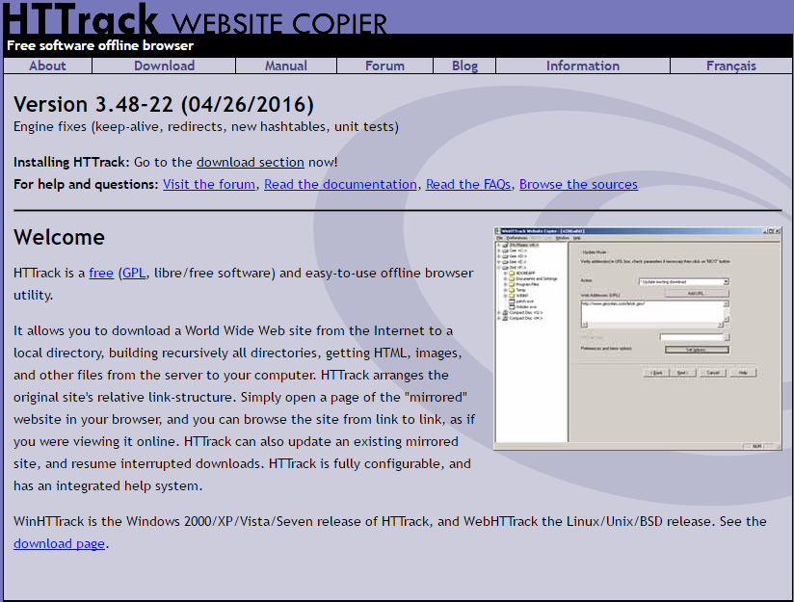

Slide 15
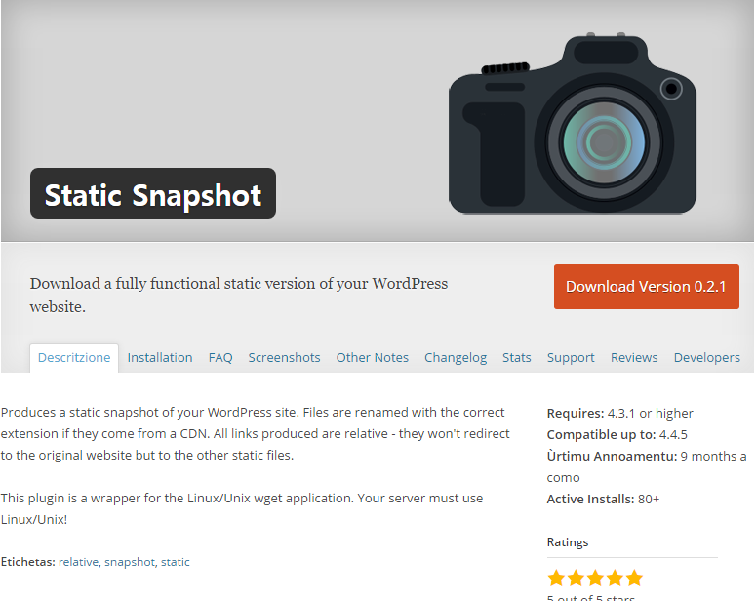

Slide 16
No. | 수행내용 | 추진일정
 |  | 11주 | 12주 | 13주 | 14주 | 15주 | 16주
1 | 주제 선정
2 | wiki
3 | 튜토리얼
4 | 정적 홈페이지
5 | 커뮤니티 공헌

